Slide 1


Slide 2
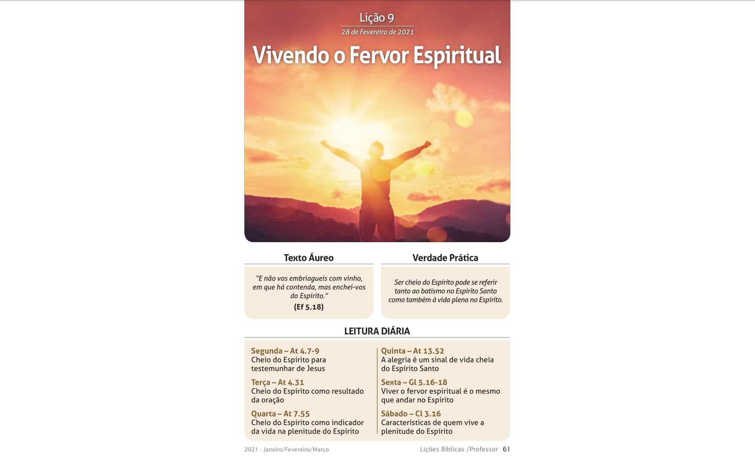

Slide 3
LEITURA BÍBLICA EM CLASSE EFÉSIOS 5:15-20
15- Portanto, vede prudentemente como andais, não como néscios, mas como sábios,
16- Remindo o tempo; porquanto os dias são maus.
17- Por isso não sejais insensatos, mas entendei qual seja a vontade do Senhor.
18- E não vos embriagueis com vinho, em que há contenda, mas enchei-vos do Espírito;
19- Falando entre vós em salmos, e hinos, e cânticos espirituais; cantando e salmodiando ao Senhor no vosso coração;
20- Dando sempre graças por tudo a nosso Deus e Pai, em nome de nosso Senhor Jesus Cristo;

Slide 6


INTRODUÇÃO
A FRIEZA ESPIRITUAL PARALIZA OS CRENTES E SE REVELA EM VÁRIOS ASPECTOS;
.AUSÊNCIA DA OBSERVANCIA DE DISCIPLINAS DEVOCIONAIS COMUNS A TODO CRISTÂO
.FALTA DE DESEJO DE SEPARAR TEMPO PARA ORAÇÃO E MEDITAÇÃO DA BÍBLIA
.NÃO PRATICA MAIS O JEJUM
.NÃO HÁ MAIS RESPEITO E REVERENCIA PELAS COISAS ESPIRITUAIS
.O PECADO NÃO AFETA MAIS SUA VIDA ESPIRITUAL E PASSA A VIVER UMA VIDA CARNAL
.SUA VIDA MORAL COMEÇA A SOFRER CONSEQUENCIAS DESTRUTIVAS, PREJUDICANDO SEUS RELACIONAMENTOS FAMILIARES E SOCIAIS

Slide 7
O FERVOR ESPIRITUAL ENFRAQUECE E INIBE OS DESEJOS CARNAIS
LÓGICA ESPIRITUAL
Se há fervor espiritual há desejo pelas coisas de Deus; se há frieza espiritual há desejo supervalorização pelas coisas carnais

Slide 8
I – A IMPORTÂNCIA DA DEVOÇÃO PELA PALAVRA E ORAÇÃO
1. Devoção
O APEGO A PALAVRA DE DEUS E O HÁBITO DE ORAR SÃO INDISPENSÁVEIS À VIDA CRISTÂ
O AMOR PELO ESTUDO DA PALAVRA DE DEUS, O DESEJO E HÁBITO DE ORAR, E A PRÁTICA DO JEJUM SÃO EXERCÍCIOS ESPIRITUAIS NA VIDA DA IGREJA DESDE O PRINCÍPIO
NOSSA PRUDÊNCIA É QUE ESSAS PRÁTCAS NÃO SE TORNEM MOTIVO DE EXIBIÇÃO
Portanto, vede prudentemente como andais, não como néscios, mas como sábios, Efésios 5:15

Slide 9
2. A oração e a Palavra
A ORAÇÃO É A ALMA DO CRISTIANISMO E EXPRESSA A NOSSA TOTAL DEPENDÊNCIA DE DEUS
JESUS NOS DEUS O EXEMPLO DE UMA VIDA DE ORAÇÃO; ELE TINHA O HÁBITO DE ORAR
E aconteceu que naqueles dias subiu ao monte a orar, e passou a noite em oração a Deus. Lucas 6:12
Orando em todo o tempo com toda a oração e súplica no Espírito, e vigiando nisto com toda a perseverança e súplica por todos os santos, Efésios 6:18
A PRÁTICA DA ORAÇÃO DEVE SER ESPONTÂNEA E CONTINUA

Slide 10
A LEITURA E O ESTUDO DA BÍBLIA SAGRADA NOS TORNA SÁBIOS E PRUDENTES
E que desde a tua meninice sabes as sagradas Escrituras, que podem fazer-te sábio para a salvação, pela fé que há em Cristo Jesus. 2 Timóteo 3:15
Tenho mais entendimento do que todos os meus mestres, porque os teus testemunhos são a minha meditação.
Entendo mais do que os antigos; porque guardo os teus preceitos.
Desviei os meus pés de todo caminho mau, para guardar a tua palavra. Salmos 119:99-101

Slide 11
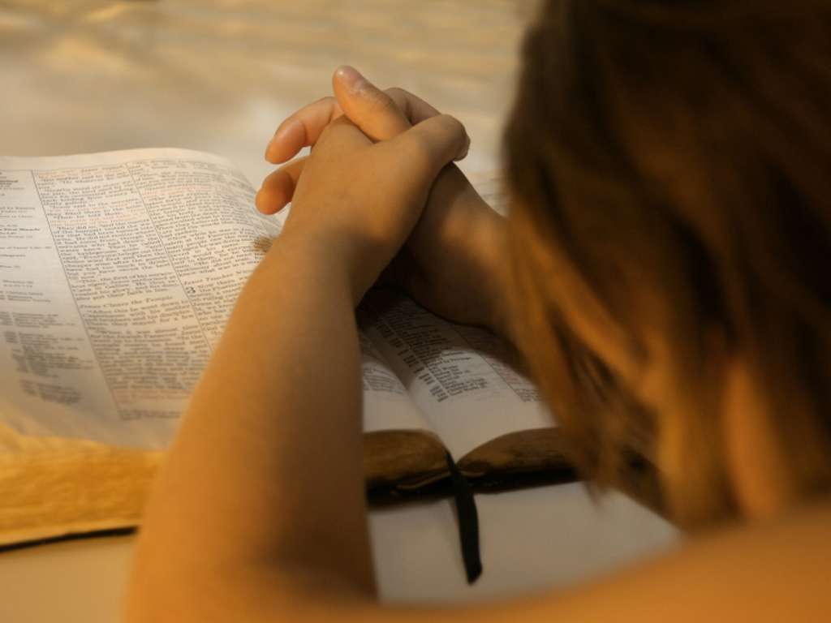
3. O viver sabiamente (v.15).
O CRENTE DEVE COLOCAR EM PRÁTICA TODOS OS DIAS O EXERCÍCIO ESPIRITUAL; ORAÇÃO, JEJUM E MEDITAÇÃO DAS ESCRITURAS
ESSES EXERCÍCIOS NOS CAPACITAM COM A AJUDA DO ESPÍRITO SANTO VIVER O FERVOR ESPIRITUAL DIFERENTE DOS QUE DESPREZAM ESSAS PRÁTICAS
“vede prudentemente como andais, não como néscios, mas como sábios” (v. 15).

Slide 12
Existem pelo menos sete palavras gregas no Novo Testamento para “néscio”,
“Mas a que o apóstolo usa nessa passagem só aparece aqui, é asophos, “tolo, sem juízo”
Devemos priorizar a vontade de Deus em nossas decisões, atitudes e não focar as aparentes vantagens, como faz o mundo. O modo de vida do crente não pode ser o mesmo padrão do mundo (Rm 12.1).
Paulo está contrastando a sabedoria cristã, que vem do Espírito, com a insensatez dos pagãos. Isso se torna claro no v. 17, onde o apóstolo usa o termo aphron, “néscio, insensato”, e acrescenta que esses não entendem “a vontade do Senhor”.

Slide 13
4. Remindo o tempo (v. 17).
REMIR
significa “comprar de novo, resgatar, aproveitar o melhor possível”.
Tempo no sentido de ocasião, oportunidade
KAIRÓS
Essas duas coisas são especialidades dos crentes, que cheios do Espírito Santo, resultam no viver sabiamente.

Slide 14
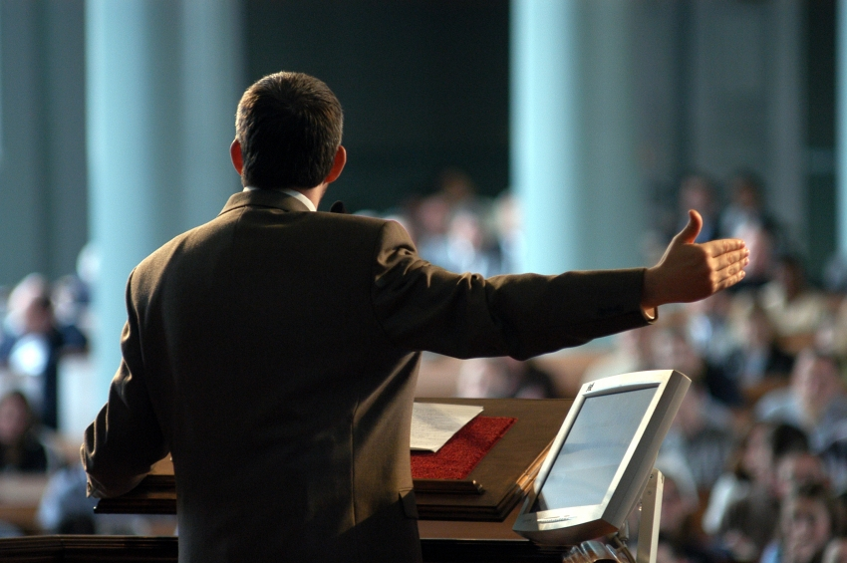
TANTO HOJE COMO NOS DIAS APOSTOLICOS OS DIAS SÃO MAUS, PORTANTO TODO CRENTE QUE VIVE SABIAMENTE NÃO PERDE A OPORTUNIDADE DE FALAR DE JESUS EM TODO TEMPO, INDEPENDENTE DAS CIRCUNSTÂNCIAS
Visto como na sabedoria de Deus o mundo não conheceu a Deus pela sua sabedoria, aprouve a Deus salvar os crentes pela loucura da pregação.
Porque os judeus pedem sinal, e os gregos buscam sabedoria;
Mas nós pregamos a Cristo crucificado, que é escândalo para os judeus, e loucura para os gregos. 1 Coríntios 1:21-23

Slide 15
II - A IMPORTÂNCIA EM MANTER-SE “CHEIO DO ESPÍRITO”
A obra do Espírito Santo na vida do crente é dinâmica;
Não se deve confundir com a expressão “cheios do Espírito Santo” do Pentecostes (At 2.4).
APÓS A CONVERSÃO O CRENTE NÃO FICA PARADO, POIS A CHAMA DO ESPÍRITO É REACESA EM SEU CORAÇÃO
E todos foram cheios do Espírito Santo, e começaram a falar noutras línguas, conforme o Espírito Santo lhes concedia que falassem. Atos 2:4

Slide 16
1. “E não vos embriagueis com vinho” (v.18a).
Essa frase é como a Septuaginta traduz: “Não olhes para o vinho” (Pv 23.31).
TODA EMBRIAGUÊS CAUSADA POR BEBIDAS FERMENTADAS OU ALCOOLICAS PROVOCA CONTENDAS, VIOLÊNCIA, BRIGAS E TODO TIPO DE DESTRUIÇÃO, POIS A PESSOA EMBRIAGADA PERDE OS SENTIDOS DE SUA VIDA NORMAL. É A CAUSA DE MUITOS ACIDENTES, DIVORCIOS, ADULTERIOS, PROSTITUIÇÃO, HOMICIDIOS E SUICÍDIOS, ESTRUPOS E OUTROS MALES EXISTENTES NA SOCIEDADE
Não erreis: nem os devassos, nem os idólatras, nem os adúlteros, nem os efeminados, nem os sodomitas, nem os ladrões, nem os avarentos, nem os bêbados, nem os maldizentes, nem os roubadores herdarão o reino de Deus. 1 Cor 6:10

Slide 17
2. “... Mas enchei-vos do Espírito” (v.18b).
Os discípulos já tinham o Espírito antes do Pentecostes (Jo 20.22)
e já eram salvos (Lc 10.20).
E, havendo dito isto, assoprou sobre eles e disse-lhes: Recebei o Espírito Santo. João 20:22
Mas, não vos alegreis porque se vos sujeitem os espíritos; alegrai-vos antes por estarem os vossos nomes escritos nos céus. Lucas 10:20
TODOS OS CRENTES EM JESUS PENTECOSTAIS OU NÃO, TÊM O ESPÍRITO SANTO, O APÓSTOLO SE REFERIA À PLENITUDE DO ESPÍRITO. “enchei-vos do Espírito”, que é característica típica dos pentecostais.

Slide 18

3. Não confundir com o batismo no Espírito Santo.
NA LIÇÃO 3 ESTUDAMOS SOBRE O BATISMO COM O ESPÍRITO SANTO, ESTAMOS ESTUDANDO NESTE ITEM O SER CHEIO DO ESPÍRITO SANTO.
O BATISMO NO ESPÍRITO SANTO É UMA EXPERIÊNCIA DISTINTA DA CONVERSÃO
Vamos ver o significado destas expressões interpretado à luz do seu contexto

Slide 19
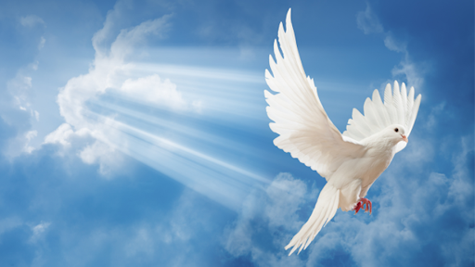
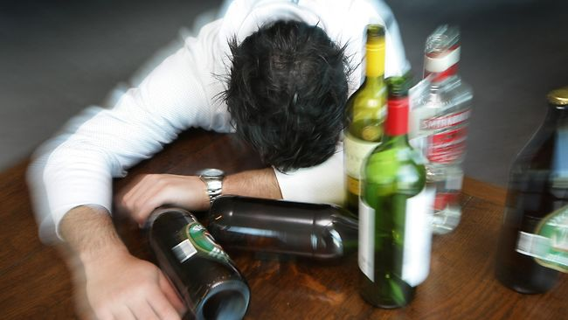
Observe a frase: “Então, Pedro, cheio do Espírito Santo, lhes disse” (At 4.8). Ora, Pedro foi batizado no dia de Pentecostes, logo, a expressão mostra a dinâmica do Espírito na vida do apóstolo.
Os tempos dos dois imperativos em 5.18 indicam as seguintes mensagens: ‘nunca façam assim’, referindo-se à tolerância para com a embriaguez, e ‘sempre façam assim’ em relação a encher-se do Espírito Santo.
“NÃO EMBRIAGUEM-SE COM VINHO, POIS A EMBRIAGUÊS DO VINHO OU QUALQUER OUTRA BEBIDA ALCOOLICA, FERMENTADA OU DESTILADA, GERA CONTENDAS; SEJAM CHEIOS DO ESPÍRITO SANTO, SÓ ASSIM ESTARÃO CHEIOS DA PRESENÇA DE DEUS QUE GERA A PAZ E A VERDADEIRA E PURA ALEGRIA”
Da mesma forma, o trecho “Saulo, que também se chama Paulo, cheio do Espírito Santo” (At 13.9) fala de alguém já batizado no Espírito Santo (At 9.17,18), e é evidente que “cheio do Espírito Santo” se refere à plenitude do Espírito.

Slide 20
III - VIGILANTES CONTRA A FRIEZA ESPIRITUAL
COMO IDENTIFICAR ALGUEM CHEIO DO ESPÍRITO SANTO?
1. Testemunho transbordante (v.19).
Os cânticos são expressões de alegria e de louvor a Deus, além da função de instruir a igreja.
OS CRENTES CHEIOS DO ESPÍRITO SANTO GERALMENTE EXPRESSAM SUA ALEGRIA POR MEIO DOS HINOS E CANTICOS ESPIRITUAIS QUE ADORAM E LOUVAM A DEUS;
MUITAS VEZES CANTAMOS NO ESPÍRITO ALGO QUE NÃO FOI ESCRITO POR NIGUEM.
PERCEBEMOS QUE ESSES CANTICOS NOS EDIFICAM E CONTRIBUI PARA A GLÓRIA DE DEUS
Filipenses 2.5-11
(Cl 3.16).

Slide 21
2. Dar graça em tudo (v.20).
Essa é a vontade de Deus e deve ser a marca de todos os cristãos (1 Ts 5.18).
Em tudo dai graças, porque esta é a vontade de Deus em Cristo Jesus para convosco.
1 Tessalonicenses 5:18
O Espírito Santo nos capacita a levar uma vida de gratidão a Deus Pai centrada em Cristo.
Portanto ide, fazei discípulos de todas as nações, batizando-os em nome do Pai, e do Filho, e do Espírito Santo; Mateus 28:19

Slide 22
3. Sujeição (v.21).
O quebrantamento e a humildade expressam bem a plenitude do Espírito.
Perto está o Senhor dos que têm o coração quebrantado, e salva os contritos de espírito. Salmos 34:18
Sujeitai-vos, pois, a toda a ordenação humana por amor do Senhor; quer ao rei, como superior;
Quer aos governadores, como por ele enviados para castigo dos malfeitores, e para louvor dos que fazem o bem. 1 Pedro 2:13,14
Ser submisso nos leva a uma vida cheia do Espírito Santo.
O Espírito Santo capacita o cristão a se submeter às autoridades constituídas aos seus superiores hierárquicos e aos irmãos na igreja
sede todos sujeitos uns aos outros 1 Pedro 5:5
Nada façais por contenda ou por vanglória, mas por humildade; cada um considere os outros superiores a si mesmo. Filipenses 2:3

Slide 23

O significado de “enchei-vos do Espírito” é ter a vida cristã na plenitude do Espírito Santo. Isso envolve todos os aspectos da nossa vida. Desde os cultos até o lar, desde o lar até o trabalho e a sociedade.
Por meio desses testemunhos é possível observar quem é cheio do Espírito.

Slide 24

• O que é devoção?
A nossa ideia de “devoção” é de apego, dedicação e zelo, o nosso apreço pela oração (Mt 26.41), o amor pela Palavra (Sl 119.97) e o apego ao jejum.

Slide 25

• Como a Declaração de Fé das Assembleias de Deus define oração?
Segundo a Declaração de Fé das Assembleias de Deus, a oração é “o ato consciente, pelo qual a pessoa dirige-se a Deus para se comunicar com Ele e buscar a sua ajuda por meio de palavra ou pensamento”.

Slide 26
• O que significa “néscio” em Efésios 5.15?
Tolo, sem juízo.

Slide 27
• A que o apóstolo Paulo se refere ao usar a expressão, “enchei-vos do Espírito” em Efésios 5.18?
Essa expressão indica renovação, novo enchimento do Espírito (At 4.8; 13.9).

Slide 28
• Como identificar alguém cheio do Espírito?
O apóstolo apresenta pelo menos três características: o testemunho transbordante, a vida de gratidão e de submissão

